Slide 1
Трудности формирования навыков чтения у школьников
МБОУ СОШ №14
Учитель-логопед Алсуфьева Е. Н.

Slide 2
Чтение, Навык чтения
Чтение – это сложный психофизиологический процесс. В его акте принимают участие зрительный речедвигательный и речеслуховой анализаторы.
Совершенствование техники чтения одна из главных задач обучения младших школьников.
Навык чтения включает в себя два компонента: техническая сторона чтения, смысловая сторона чтения.

Slide 3
Нарушение чтения
Основные причины, тормозящие скорость чтения: природный темп деятельности, регрессии, отсутствие антипации, артикуляция, малое поле зрения, уровень организации внимания и уровень развития памяти.
Нарушение чтения: замедленный темп чтения, нарушение формирования способа чтения (побуквенное, позвуковое, отрывистое – послоговое), нарушение правильности чтения, проявляющееся в большом количестве ошибок.

Slide 4
Группы ошибок
Ошибки угадывающего чтения.
Ошибки в чтении окончаний.
Смешение букв обозначающих звуки имеющие акустико–артикуляционное сходство.
Перестановка букв и слогов.
Пропуски и добавления букв, обозначающих как гласные, так и согласные звуки.
Неправильная постановка ударения.
Аграмматизмы.
Смешение оптически сходных букв.
Повторы букв, слогов и слов.

Slide 5
Работа по восприятию буквы
Задачи:
развивать звуко-буквенный анализ.
обучать учащихся обозначать звук соответствующей буквой;
совершенствовать мелкую моторику.
работать по развитию плоскостного синтеза букв.

Slide 6
Перечёркнутые буквы

Slide 7
Перевёрнутые буквы

Slide 8
зеркальные буквы

Slide 9
наложенные буквы

Slide 10
Работа по восприятию слогов
Задачи:
развивать звукобуквенный анализ и синтез;
обучать читать слоги ГС и слоги слияния СГ с опорой на последующую гласную и конструировать схемы звукового состава слогов с учетом твердости и мягкости согласного.
выработать навык чтения слогов и умения записывать слог соответствующими буквами.
развивать зрительный анализ и синтез.

Slide 11
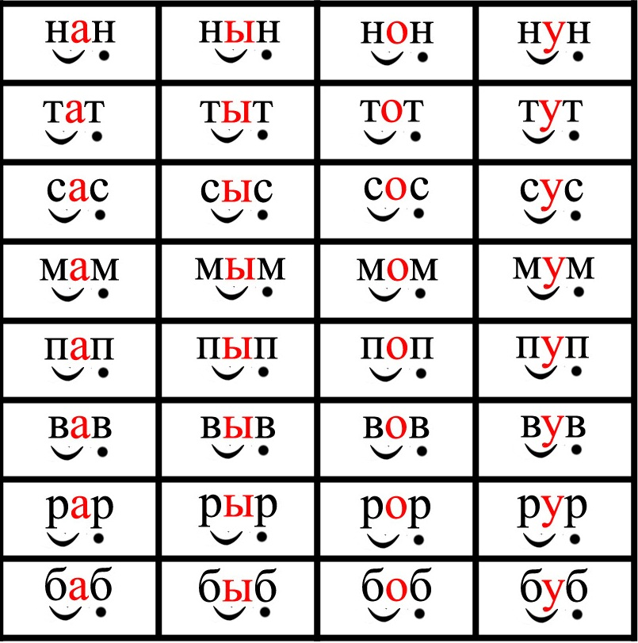
Чтение слогов
не | аш | ри | ам | ку | ле
ом | су | ве | си | ок | пи
ту | ор | им | ля | ус | до
ши | ук | ру | ве | ил | чу
ха | ди | ик | ли | ир | со
се | по | ша | ро | ми | ут

Slide 12
Чтение слов
Задачи:
развивать умение производить звукобуквенный и звукослоговой анализ и синтез слов;
обучать соотносить произнесенный слова со звуковой схемой и обозначать его на письме графическими знаками в определенной последовательности и по заданной схеме составлять слова, выработать у учащихся умение слитно и осознано читать слова.

Slide 13
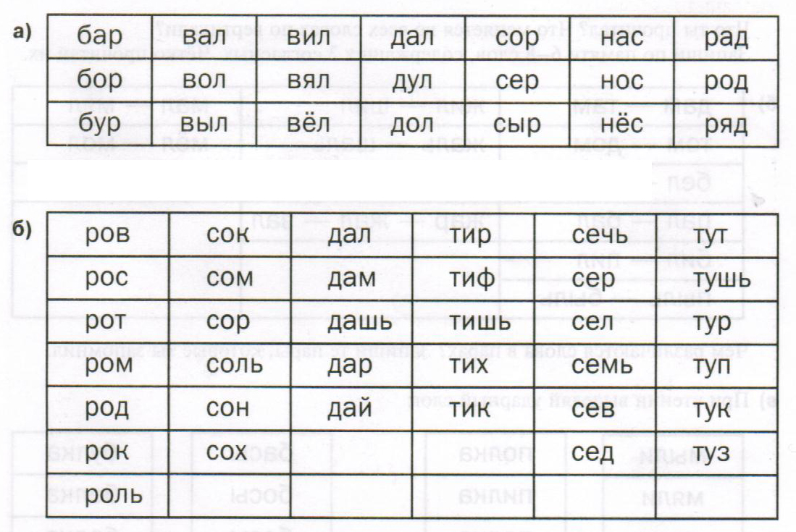
Чтение слов по подобию

Slide 14
Словесные горки
Боб
Аист
Канат
Рябина
Подошва
Грузовик
Каравелла

Slide 15
Чтение однокоренных слов
Гора
Горка
Горный
Горушка
Гористый
Пригорок
Горе
Горюшко
Горько
Горевать
Горемычный
Пригорюнился

Slide 16
Чтение слов с одинаковыми приставками
Отпеть
Отрезать
Отключить
Отморозить
Отбарабанить
Отпеть
Отрезать
Отключить
Отморозить
Отбарабанить
Подбить
Подменить
Подкрепить
Подговорить
Подразумевать
Издать
Измарать
Избаловать
Изменить
Израсходовать
Чтение слов, имеющих разные грамматические формы
Кот | Кота | К коту | О коте | От кота

Slide 17
Чтение предложений
Задачи:
выработать умение строить предложения и записывать их словами.
выработать навыки осознанного чтения предложений с выделением интонационных пауз и понижением голоса в конце повествовательных предложений.

Slide 18
Чтение предложений из отдельных слов в начальной форме
Роса, покрыть, зелёная, листва, на, деревья.
Зима, деревья, покрыть, серебристый, иней.
По, дорога, идти, туристы, с, рюкзак, на, плечи.
Ребята, наш, класс, развесить, кормушки, для, птицы.

Slide 19
Чтение предложений, когда необходимо их исправить
Коза принесла сено Мише.
Мама ссыпала мешок в муку.
Вода питается растением.
Солнце освещается Землей.

Slide 20
Чтение предложений с пропуском слов
В норе живет ……
А в дупле живет……
У ……… пушистый хвост.
Кошка поймала ……….
Котёнок побежал за …………..
Белки
Мышка
Белку
Мышкой
Белка
Мышку

Slide 21
Определи границы предложения
сегодня ребята снова пришли в родную школу они оживлённо разговаривают друг с другом прозвенел звонок ребята вошли в класс их приветливо встретила учительница

Slide 22
Чтение текста

Slide 23
Чтение текста

Slide 24
Чтение текста

Slide 25
Чтение текста

